Slide 1
Case study 25
Facilitator: Pawin puapornpong

Slide 2
History taking

Slide 3
ประวัติ
Case ผู้หญิงอายุ 27 ปี G2P0A1 GA30+1week เชื้อชาติไทย สัญชาติไทย ศาสนาพุทธ อาชีพรับจ้าง ภูมิลำเนา จ.นครนายก สิทธิการรักษาประกันสุขภาพถ้วยหน้า(ส่งตัว)
Chief Complaint แขนขาบวมมากขึ้น 1สัปดาห์ก่อนมาโรงพยาบาล
ประวัติได้จากผู้ป่วยและสมุดฝากครรภ์ เชื่อถือได้

Slide 4
Present Illness
1 สัปดาห์ก่อนมาโรงพยาบาล ผู้ป่วยสังเกตว่าเริ่มมีแขนขาบวม ไม่มีปวดศีรษะ ไม่มีตาพร่ามัว ไม่มีจุกแน่นที่ลิ้นปี่ ไม่มีคลื่นไส้อาเจียน ไม่มีหายใจลำบากหรือนอนราบไม่ได้ ไม่มีชัก ปัสสาวะอุจจาระปกติ

Slide 5
Present Illness (cont.)
4 วันก่อนมาโรงพยาบาล ไปพบแพทย์ตามนัดฝากครรภ์ พบว่ามีอาการบวมตามแขนขา มีความดันโลหิตสูง ผลตรวจปัสสาวะพบโปรตีนในปัสสาวะ แพทย์สงสัยภาวะครรภ์เป็นพิษ ให้ยา Aldromet (250) 1 tab po bid pc และนัดไปพบที่โรงพยาบาลนครนายก แต่ผู้ป่วยไม่ได้ไปตามนัด

Slide 6
Present Illness (cont.)
1 วันก่อนมาโรงพยาบาล แขนขาบวมมากขึ้น จึงมาโรงพยาบาล
ทารกในครรภ์ดิ้นดี ไม่มีเจ็บครรภ์คลอด ไม่มีน้ำเดิน ไม่มีมูกเลือดหรือเลือดออกทางช่องคลอด

Slide 7
Past History
Underlying Disease
Allergic rhinitis
Current Medication
Methyldopa 1 tab po bid pc
Ferrous fumarate
Calcium carbonate
Folic acid

Slide 8
Past History (cont.)
Drug or Food Allergy
Amoxicillin (ปวดกระดูก ผื่นขึ้น)
เนื้อวัวและควาย (ปวดกระดูก ผื่นขึ้น)
No history of blood transfusion
No previous surgery
No smoking and alcohol drinking

Slide 9
Family History
ปฏิเสธโรคประจำตัวในครอบครัว
ปฏิเสธประวัติมะเร็งในครอบครัว

Slide 10
Obstetric and Gynecologic History
G2P0A1 GA 30+1 week by date
G1/2552 : Abortion at GA 2 month ไม่ทราบว่าแท้งครบหรือไม่ แต่ทำ D&C
LMP 7/12/57, EDC 14/09/58
Menarche 12 ปี
ปฏิเสธประวัติโรคติดต่อทางเพศสัมพันธ์
ปฏิเสธประวัติตกขาวผิดปกติและเลือดออกผิดปกติทางช่องคลอด
ปฏิเสธประวัติก้อนผิดปกติในอุ้งเชิงกราน

Slide 11
Obstetric and Gynecologic History (cont.)
No Previous Contraception
ANC History
First ANC ที่คลินิก 7 ครั้ง
First ANC GA 6+3 week by date, First U/S 4/02/58 GA 8 week (ไม่มีผลแนบมาด้วย)
ไปฝากครรภ์ตามนัดสม่ำเสมอ

Slide 12
Obstetric and Gynecologic History (cont.)
ANC History
ระหว่างฝากครรภ์ครั้งล่าสุด(ครั้งที่7 GA 29 week)
บวมตามแขนขา
ความดัน 159/94 mmHg
Urinalysis พบ protein 4+
แพทย์ให้ Aldromet (250) 1 tab po bid pc
Total Weight Gain 16 kg height 160cm weight 61 BMI 23
TT ครบ 2 เข็ม

Slide 13
ANC Laboratory Investigation
Hb 11.1 g/dL Hct 31.5% MCV 84 OF/DCIP Neg
Blood Group A Rh+
Blood Serology: HbsAg Neg, Anti-HIV Neg, VDRL Neg
Potential DM: GCT 145 OGTT 81,166,132,95 >> no GDM
Urine protein/sugar: protein 4+

Slide 14
ANC risk
Previous abortion S/P D&C
Excessive weight gain

Slide 15
Physical Examination

Slide 16
Physical Examination
General Appearance: A Thai pregnant female, good consciousness
Vital sign: BT 37.2 ºc BP 182/102 mmHg (Repeat 174/107) PR 86 /min RR 22/min
HEENT: not pale conjunctiva, anicteric sclera, no thyroid gland enlargement, eye ground (ไม่ได้ตรวจ)
Heart: normal S1S2, no murmur
Lungs: clear both lungs, no adventitious sound, no crepitation

Slide 17
Physical Examination (cont.)
Abdomen: soft, not tender,
Fundal height – 2/4 above umbilicus
Large part – Left FHR 145 bpm
Lie – Longitudinal Presentation – Vertex
Engagement – No Fetal movement – Positive
EFW – 1300 gm by U/S Ut contraction – Yes
Interval > 10 min (16.30 )
Liver and spleen: ไม่ได้ตรวจ

Slide 18
Physical Examination (cont.)
PV :
Dilatation – os closed Effacement –
Station - Consistensy - Medium
Position – Posterior Fetal position –
Membrane – Intact Amniotic fluid –
Pelvimetry - Adequate

Slide 19
Physical Examination (cont.)
Speculum: Membrane leakage: No
Extremities: pitting edema 2+
Neuro: DTR 3+

Slide 20
Transabdominal sonography Bedside
Single living fetus
BPD 7.48 cm, 29+3 wk
HC 27.2 cm, 29+3 wk
AC 23.3 cm, 27+4 wk
FL 5.74 cm, 30+1 wk
EFW 1300 gm
AFI 13.2 cm
Placenta: Posterior – middle, no visible retro placental blood clot

Slide 21
Transabdominal sonography Bedside
Normal skull and Brain
4 cardiac chambers
Continue spine, no seen mass
Stomach, Liver, Bowel, Bladder were seen

Slide 22
Discussion

Slide 23
Problem lists
Arms and legs swelling 1 week PTA
ANC investigation : protein 4+ (4 days PTA)
Hypertension (BP 182/102 mmHg)
Hyperreflexia (DTR 3+)
ANC risk : Previous abortion S/P D&C, Excessive weight gain

Slide 24
Differential diagnosis
Preeclampsia
Gestational Hypertension

Slide 25
Lab Investigation
CBC
Urinalysis
BUN/Cr
AST/ALT
Uric acid
Coagulation

Slide 26
CBC
Hb | 11.1 | Neutrophil | 76.6
Hct | 31.5 | Lymphocyte | 16.1
RBC | 3.55 | Monocyte | 6.6
MCV | 88.7 | Eosinophil | 0.5
MCH | 31.3 | Basophil | 0.2
MCHC | 35.2 | Platelets | 261000
RDW | 12.0 | MPV | 11.0
WBC | 13200

Slide 27
Urine Analysis
Color | Yellow | Glucose | Neg
Transparency | Clear | Ketone | Neg
Sp.Gr | 1.020 | Urobilinogen | Neg
pH | 5.0 | Bilirubin | Neg
Leukocytes | Neg | Erythrocytes | 1+
Nitrite | Neg | WBC | 0-1
Protein | 3+ (500 mg/dL) | RBC | 0-1

Slide 28
BUN/Cr
BUN 18.4 mg/dL
Cr 1.0 mg/dL

Slide 29
AST/ALT
AST 23 U/L
ALT 19 U/L

Slide 30
Uric acid
Uric acid 8.4

Slide 31
Discussion
จากประวัติของผู้ป่วยพบมีความดันโลหิตสูงมากกว่า 160 mmHg ในการตรวจมากกว่า 1 ครั้ง โดยพบหลังจากสัปดาห์ที่ 20 ของการตั้งครรภ์ ซึ่งเข้าได้กับเกณฑ์การวินิจฉัยโรค Severe preeclampsia นอกจากนี้ผลการตรวจทางห้องปฏิบัติพบ Urine protein 3+ จากเดิมตอนทำ ANC เคยตรวจได้ Urine protein 4+ และผลตรวจปัสสาวะใน 24 ชั่วโมงพบ Urine protein excretion 4666.20 mg ซึ่งแม้ว่ายังไม่เข้าตามเกณฑ์การวินิจฉัยของ Severe preeclampsia แต่มีความใกล้เคียง จึงทำให้ข้อมูลดังกล่าวสนับสนุนโรค Severe preeclampsia มากยิ่งขึ้นในผู้ป่วยรายนี้

Slide 32
Definite Diagnosis
Severe Preeclampsia

Slide 33
Management

Slide 34
Management
Admit & Close monitoring
Counseling patient
Lab investigation : CBC,UA,BUN/Creatinine,LFT,Uric acid

Slide 35
Management
Prevent seizure: Use magnesium sulfate
1.Loading dose: 5 g iv rate <1g/min.
2.Maintenance dose: drip 2 g/hr 24hrs (1-1.5 g/hr in abnormal renal function or U/O <30ml/hr)
3.C/S : continuous during Sx.
4.Observe: U/O >30ml/hr,DTR 1+ or more,RR>12/min.
5.Reversal agent: 10% calcium gluconate 10 ml(1g)

Slide 36
Management
Control blood pressure:
-When: SBP>160 or DBP>110
-Target BP: SBP130-150/DBP80-100
-Drug:
Hydralazine 5-10mg iv q 20-30min.
Nicardipine 0.5-1mg iv q 15-20 or drip 5-10 mg/hr
Labetalol 20,40,80,80mg iv q 10 (total<220mg)
Monitor BP q 5-10 min.

Slide 37
Management
GA 34wks or more : Terminate after use magnesium sulfate 4-6 hr

Slide 38
Management
GA 32+0 to 33+6 wks : Evaluate,Observe for severe complication,Use corticosteroid 48 hrs then terminate
Terminate before 48 hr-corticosteroid: uncontrollable severe hypertension,Eclampsia,Pulmonary edema,Abruptio placentae,DIC,Evidence of non reassuring fetal status,Intapratum fetal demise

Slide 39
Management
GA less than 32wks: Evaluate,Observe,use corticosteroid 48 hrs
Terminate: PPROM,Labor,Low plt. count,Persistent abnormal hepatic enz. concentration,Fetal growth restriction,Severe oligohydramnios,Reversed EDF of umbilical artery,Renal dysfunction

Slide 40
Management
GA less than Fetal viability: Terminate after use Magnesium sulfate 4-6 hrs

Slide 41
Management
Postpartum care:
Control fluid
Magnesium sulfate
F/U abnormal lab investigation
Postpartum hemorrhage
F/U BP & episiotomy wound 1 wk
Respiratory depression in new born

Slide 42
Management
Stage of parturition:
1.Iv fluid: only prevent dehydration (aware pulmonary edema)
2.Observe complication in maternal: impending eclampsia(headache,blurred vision,dyspepsia,magnesium toxicity,heart failure)
3.Pain control: Epidural block
4.Observe fetal: Birth asphyxia,HR,
5.Shortened second stage (ex.Forceps extraction)

Slide 43
Prevention
Low dose aspirin 60-80mg in high risk patient
Calcium, Vit.C, Vit.E, Fish oil >> low effect >> not recommentation

Slide 44
Complication
1.Stroke
2.Heart failure and Pulmonary edema
3.รกลอกตัวก่อนกำหนด
4.Acute kidney injury
5.Electrolyte imbalance

Slide 45
Complication (cont.)
6.Consumptive coagulopathy
7.Retinal detachment
8.Liver symptom
9.Fetal death

Slide 46
Progression

Slide 47
Date/ Time | vital sign |  |  | DTR | Urine Outout (ml) | Assessment
 | BP | RR | PR
6/7/2558
16:30 | 182/102 | 22 | 88 | 3+ |  | - No uterine contraction - FHR 130 bpm - บวมที่มือและเท้า ไม่มี ปวดศีรษะ ตาพร่ามัว จุกแน่นลิ้นปี่
 |  |  |  |  |  | - Admit LR - NPO - On LRS 1000 ml IV drip 50 ml/hr - 10% MgSO4 10 g IV slowly push in 20 mins then - 50% MgSO4 + 5%D/W 1000ml iv drip 50 ml/hr (1g/hr) - Retain Foley's catheter → record urine output q 1 hr Keep > 30 ml/hr - CBC,Bun,Cr,Uric acid, AST, ALT, PT, PTT, INR, UA, Urine strip 3+

Slide 48
Date/ Time | vital sign |  |  |  |  | DTR |  | Urine Output (ml) |  | Assessment
 | BP | RR |  | PR
6/7/2558
18:00 | 166/103 | 20 |  | 88 |  | 3+ |  | 150 |  | - GA 29 week by U/S, EFW 1300 g AFI 13.2 → Dexamethasone 6 mg IM q 12 hr x IV dose
19:00 | 155/100 | 22 |  | 76 |  | 3+ |  | 150 |  | → Hydralazine 5 mg IV stat - Observe BP → (20 mins =155/96) observe
19:30 |  |  |  |  |  |  |  |  |  | - Off Mg เดิม, Off LRS → 50% MgSO₄ 20 g + 5%DW(1000) rate 100 ml/hr - ตาม Protein 3+, Hct 31.5%, Neutrophil 76.6%, Lymphocyte 16.1%
20:00 | 160/100 |  | 22 |  | 80 |  | 2+ |  | 100 | - Uterine contraction: Interval>10, Duration 40, Intensity moderate, FHR 138 - Order: Urine protein 24 hr

Slide 49
Date/ Time | vital sign |  |  | DTR | Urine Output (ml) | Assessment
 | BP | RR | PR
6/7/2558
21:00 | 160/100 | 20 | 82 | 3+ | 180 | → Hydralazine 5 mg IV stat
22:00 | 149/102 | 20 | 94 | 2-3+ | 100 | - Uterine contraction: Interval 4, Duration 40, Intensity moderate, FHR 140
 |  |  |  |  |  | - PV ประเมิน Progression of labor
23:00 | 149/97 | 20 | 88 | 3+ | 100 | - NST 20 mins - Uterine contraction: Interval 4:30' Duration 38, Intensity moderate, FHR 116-134
 |  |  |  |  |  | - Mg level = 2.1 mg/dL → 50% MgSO4 20 g + 5%DW(500) rate 65 ml/hr (2.5g/hr) → F/U Mg level (Morning)
 |  |  |  |  |  | - LRS (1000) IV rate 30 ml/hr

Slide 50
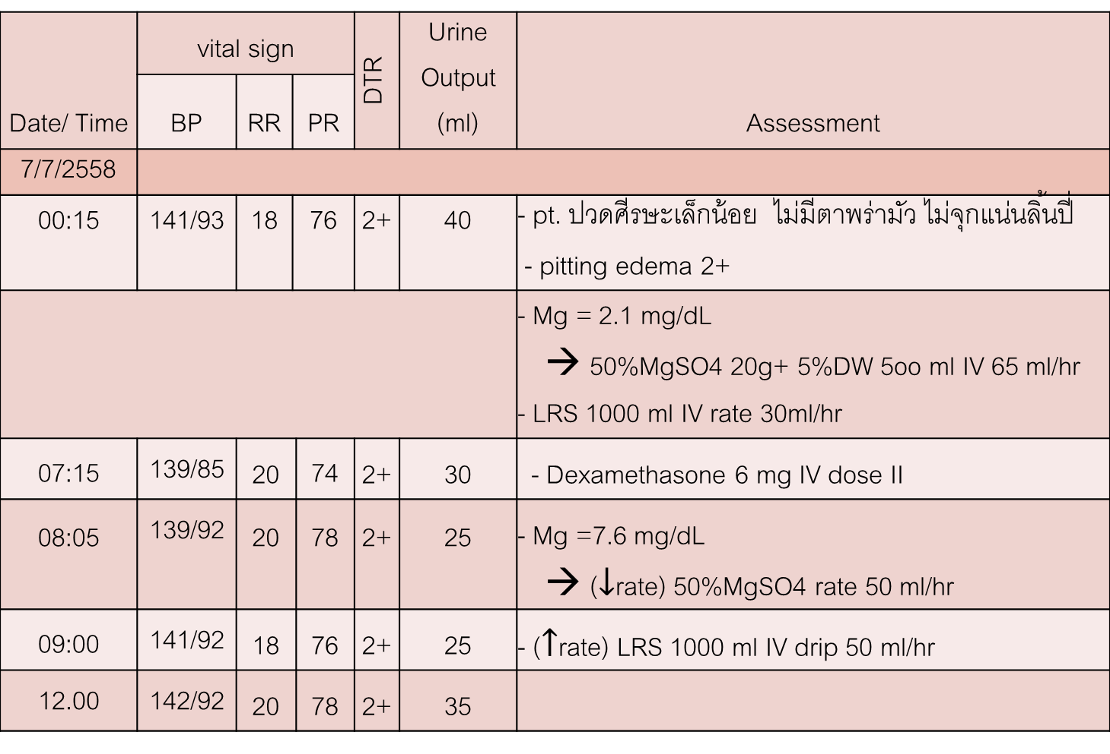
Date/ Time | vital sign |  |  |  | DTR | Urine Output (ml) | Assessment
 | BP | RR | PR
7/7/2558
00:15 | 141/93 | 18 | 76 |  | 2+ | 40 | - pt. ปวดศีรษะเล็กน้อย ไม่มีตาพร่ามัว ไม่จุกแน่นลิ้นปี่ - pitting edema 2+
 |  |  |  |  |  |  | - Mg = 2.1 mg/dL →50%MgSO4 20g+ 5%DW 5oo ml IV 65 ml/hr - LRS 1000 ml IV rate 30ml/hr
07:15 | 139/85 | 20 |  | 74 | 2+ | 30 | - Dexamethasone 6 mg IV dose II
08:05 | 139/92 | 20 |  | 78 | 2+ | 25
09:00 | 141/92 | 18 |  | 76 | 2+ | 25
12.00 | 142/92 | 20 |  | 78 | 2+ | 35

Slide 51
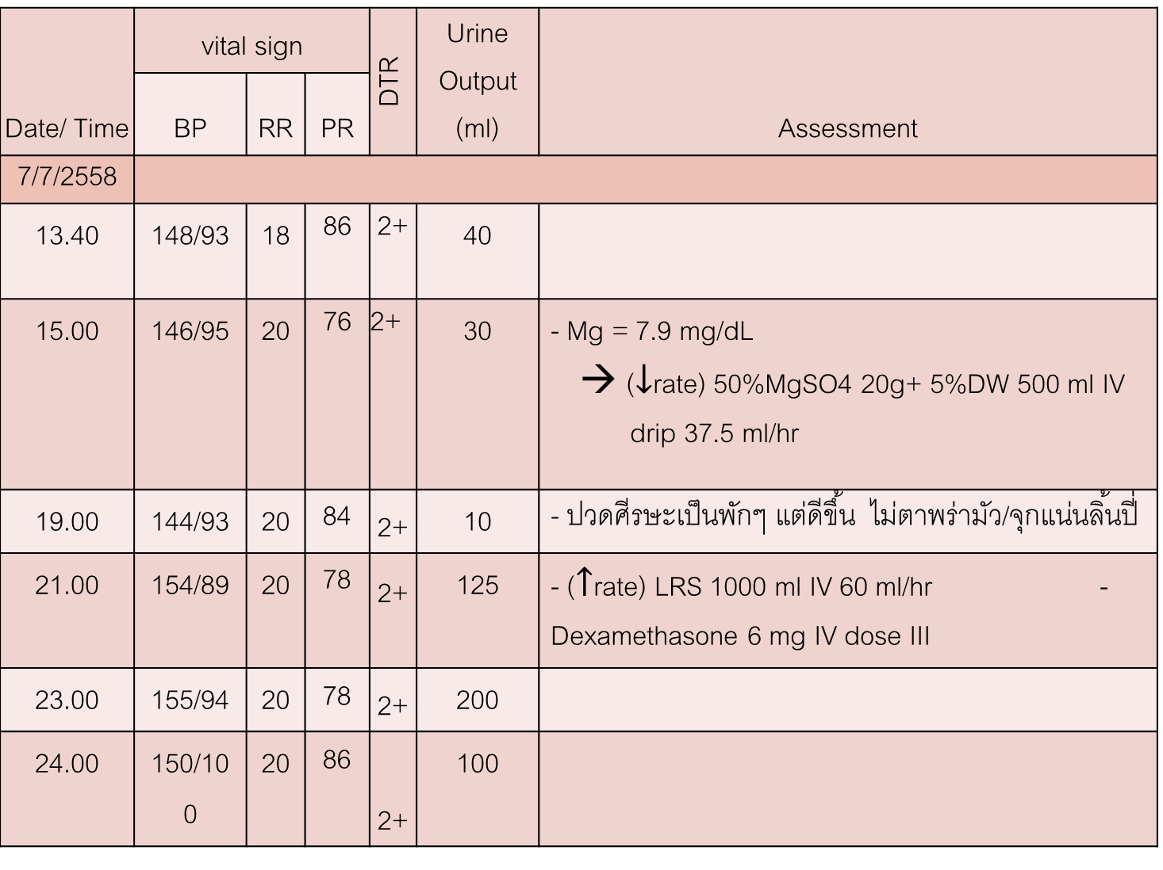
Date/ Time | vital sign |  |  | DTR | Urine Output (ml) | Assessment
 | BP | RR | PR
7/7/2558
13.40 | 148/93 | 18 | 86 | 2+ | 40
15.00 | 146/95 | 20 | 76 | 2+ | 30
19.00 | 144/93 | 20 | 84 | 2+ | 10 | - ปวดศีรษะเป็นพักๆ แต่ดีขึ้น ไม่ตาพร่ามัว/จุกแน่นลิ้นปี่
21.00 | 154/89 | 20 | 78 | 2+ | 125
23.00 | 155/94 | 20 | 78 | 2+ | 200
24.00 | 150/100 | 20 | 86 | 2+ | 100

Slide 52
Date/ Time | vital sign |  |  | DTR | Urine Output (ml) | Assessment
 | BP | RR | PR
8/7/2558
7.00 | 156/99 | 20 | 82 | 2+ | 53 | - ปวดศีรษะเล็กน้อย ไม่ตาพร่ามัว ไม่จุกแน่นลิ้นปี่ ไม่มีเจ็บครรภ์ - Dexamethasone 6 mg IV dose IV - pitting edema 2+ - no uterine contraction in 10 mins, FHS 122 bpm + fetal movement, no discharge per vagina
9.45 | 160/65 |  |  |  |  | - ประเมิน progression of labor : cervix dilate -fingertips ,no effacement - NPO stat
10.15 | 160/105 | 18 | 90 |  |  | - Hydralazine 5 mg IV stat
10.35 | 166/101 |  |  |  |  | - Hydralazine 5 mg IV stat

Slide 53
Date/ Time | vital sign |  |  | DTR | Urine Output (ml) | Assessment
 | BP | RR | PR
8/7/2558
11.00 | 156/102 |  |  | 2+ | 120
11.35 | 156/106 | 20 | 94 |  |  | - Set C/S emergency due to severe preeclampsia with unfavorable cervix - cefazolin 2 mg , cytotec 4 tab ไปOR - T/S PRC 1 u - preperation skin abdomen+perineum
13.25 | 145/96 | 20 | 84 | 2+ |  | - Post operation : C/S due to severe preeclampsia with unfavoable cervix under spinal block with MO - EBL 600 ml , on O2 cannula 3 L - คลอดเวลา 12.55 น. ทารกเพศชาย Apgar 9,10,10 ,weight 1350 g →NICU

Slide 54
Date/ Time | vital sign |  |  | DTR | Urine Output (ml) | Assessment
 | BP | RR | PR
9/7/2558
8.00 |  |  |  | 2+ |  | ไม่มีตาพร่า ไม่มีปวดศีรษะ ไม่มีจุกแน่นลิ้นปี่ ไม่มีหายใจหอบเหนื่อย ปัสสาวะออกดี ตรวจร่างกาย lungs clear

Slide 55
Thank you

